Slide 1
Online Masterclass Ontwerp je nieuwe HR-cyclus
Inspiratiesessie Nieuwe HR-cyclus

Slide 2
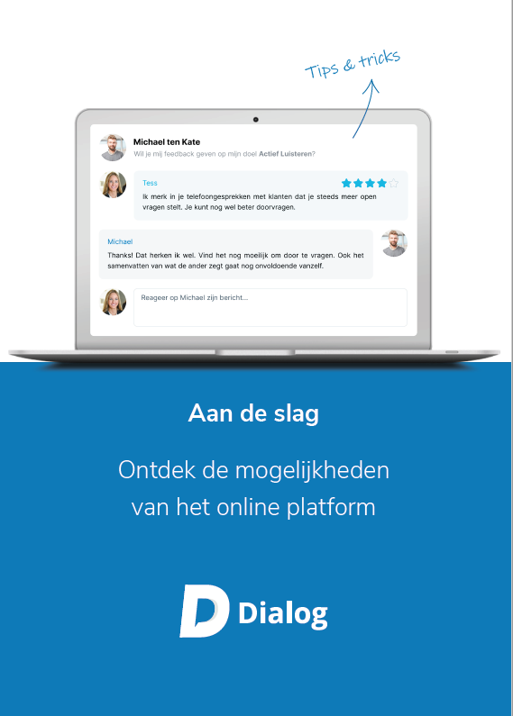
Informatie
Zet je microfoon aan als je iets wil zeggen
Stuur een chat als je iets wilt vragen
Zet je mail en telefoon uit (geen afleiding)
Je ontvangt deze presentatie achteraf
Je krijgt straks de ‘Aan de slag’ brochure

Slide 3
Programma
Nieuwe HR-cyclus
Ondersteuning Dialog
Aan de slag

Slide 4
Online Masterclass Ontwerp je nieuwe HR-cyclus
Nieuwe HR-cyclus

Slide 5
Doel HR-cyclus
Stimuleren van persoonlijke ontwikkeling
Mensen laten doen waar ze goed in zijn
Realiseren van team- & organisatiedoelen
Notes:
Het doel van de HR-cyclus is het verbinden van organisatiedoelen met individuele, persoonlijke doelen van medewerkers/leidinggevenden.
Iedere organisatie heeft een ambitie, wil iets bereiken, heeft doelstellingen. Jij en je collega’s dienen dit voor elkaar te krijgen. Het is en blijft mensenwerk. Echter jij wil ook wat. Jij hebt persoonlijke ambities, persoonlijke doelstellingen, talenten die je wil inzetten. Het verbinden van deze twee belangen, het organisatiebelang en jouw-belang, daar draait het om.

Slide 6
Waarom vernieuwen we de HR-cyclus?
Staat los van de dagelijkse praktijk
Proces is star en dwingend
Is een administratief ‘moetje’
Gesprekken kosten veel tijd en leveren niets op
Helpt mensen niet om beter te worden
Doelen zijn niet top-of-mind gedurende het jaar
Beperkt het nemen van verantwoordelijkheid
Manager is leidend en doelen zijn opgelegd
Notes:
Organisaties die hun HR-cyclus vernieuwen geven vaak dezelfde redenen waarom de huidige cyclus niet werkt. Welke van deze 4 redenen is herkenbaar in jouw organisatie?
Maak de verbinding met Dialog en de volgende slide

Slide 7
Wat willen we stimuleren?
Eigenaarschap
We geven medewerkers
het vertrouwen om meer
de regie te voeren
Reflectie & feedback
We stimuleren zelfreflectie en feedback wat leidt tot betere resultaten
Het goede gesprek
We zijn steeds met elkaar in gesprek over hoe het gaat en wat iemand nodig heeft
Notes:
Leg de verbinding met Dialog

Slide 8
Hoe ziet de nieuwe HR-cyclus eruit?
Januari
Voorstel medewerker persoonlijk plan
Eigenaarschap
Medewerkers maken
een persoonlijk plan en zijn in de lead
Februari
Bespreken persoonlijk plan
Suggesties & toelichting
Pas deze slide aan aan de cyclus van de klant. Hier omschrijven we het formele proces van de klant.
Reflectie & feedback
Medewerkers vragen regelmatig feedback en reflecteren.
Juli
Tussentijdse evaluatie
Het goede gesprek
Elke bila staan we stil bij het persoonlijke plan en hoe het gaat
December
Eindevaluatie
Notes:
Organisaties die hun HR-cyclus vernieuwen geven vaak dezelfde redenen waarom de huidige cyclus niet werkt. Welke van deze 4 redenen is herkenbaar in jouw organisatie?
Maak de verbinding met Dialog en de volgende slide

Slide 9
Online Masterclass Ontwerp je nieuwe HR-cyclus
Ondersteuning Dialog

Slide 10
Maak een persoonlijk plan
Wat wil je bereiken?
Prestatiedoelen
Wat wil je ontwikkelen?
Ontwikkeldoelen
Hoe wil je herinnerd worden aan je plan?
Reminders
Notes:
Je kunt dit (en de volgende drie slides) combineren met het laten zien van de demo.
Je kunt er ook voor kiezen om dit (en de volgende drie slides) eerst te vertellen en dan de demo te laten zien (tell-show-do).

Slide 11
Inspiratie voor je prestatiedoelen
Jouw huidige functie
Wat kun je doen om nog beter te worden in je huidige rol?
Team- en organisatiedoelen
Wat kun je bijdragen aan de doelen van jouw team of organisatie?
Eigen doelen
Wat wil je verder nog bereiken?

Slide 12
Inspiratie voor je ontwikkeldoelen
Competenties en kernwaarden
Wat wil je nog verder ontwikkelen?
Loopbaanontwikkeling
Wil je eventueel een volgende stap zetten in je loopbaan?
Opleidingen
Welke opleiding wil je eventueel volgen?
Persoonlijke ontwikkeling
Wat wil je eventueel zelf nog verder ontwikkelen?

Slide 13
Algemene tips
Focus! Start niet met teveel doelen
Stel vooral doelen waar je nu mee aan de slag kan
Knip doelen op in haalbare stappen
Door doelen smart te maken, vergroot je de kans op succes
Prik een vast moment om te reflecteren
Houd je plan top of mind en bespreek dit regelmatig met je

Slide 14
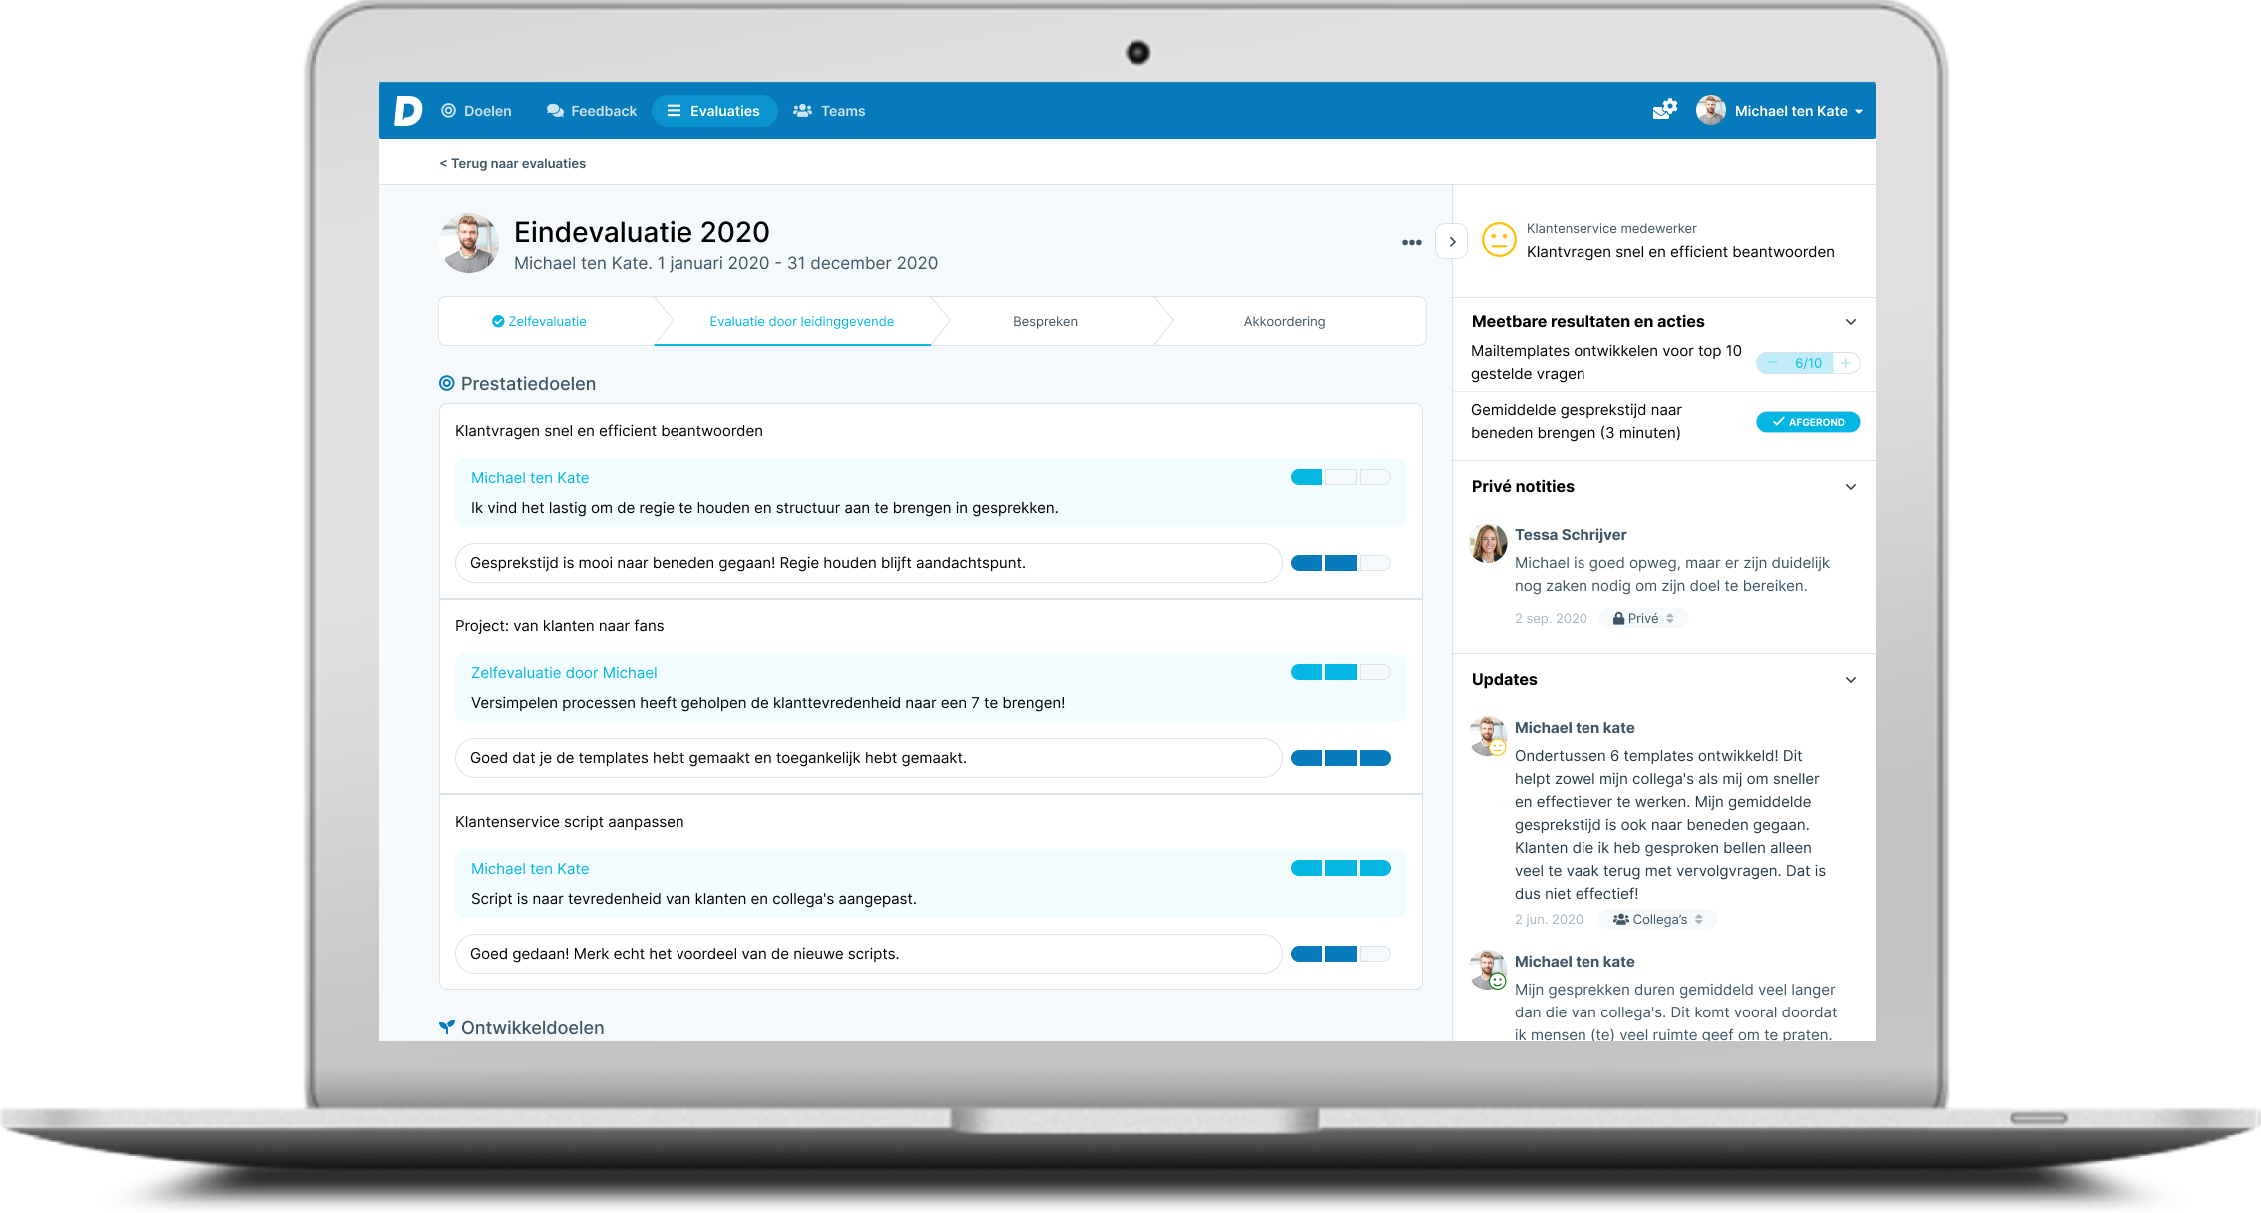
Online Masterclass Ontwerp je nieuwe HR-cyclus
Hoe ondersteunt Dialog jou? (demo)
Notes:
Laat de demo zien

Slide 15
Online Masterclass Ontwerp je nieuwe HR-cyclus
Aan de slag
Notes:
Laat de demo zien

Slide 16
Next steps
Persoonlijk plan
Bepaal wat je wil bereiken en ontwikkelen en leg dit vast in je je persoonlijk plan
Gesprek
Ga in gesprek met je leiding-gevenden over je persoonlijk plan en scherp dit aan
Feedback
Vraag regelmatig feedback aan collega’s en sta stil bij
je eigen voortgang

Slide 17
Aan de slag
Suggesties & toelichting
Pas deze slide aan aan de cyclus van de klant. Hier omschrijven we het formele proces van de klant.
DATUM
Voorstel persoonlijk plan
Denk na over wat je wil bereiken en ontwikkelen en deel dit voor deze
datum met je leidinggevende
DATUM
Finetunen persoonlijk plan
Plan een gesprek in met je leiding-gevende voor deze datum om je persoonlijke plan te finetunen
Notes:
De juiste QR-code moet nog gemaakt worden.

Slide 18
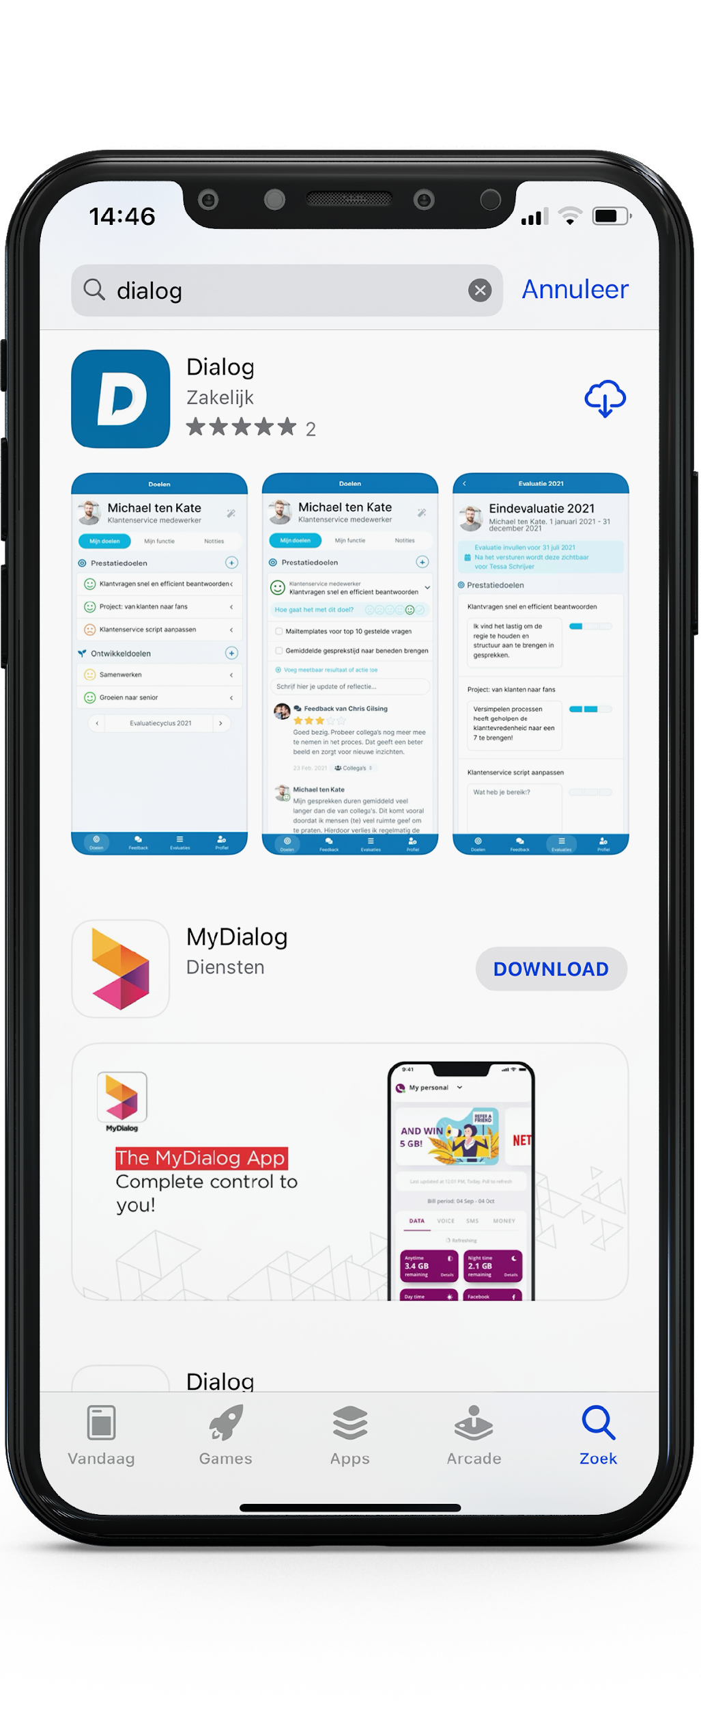
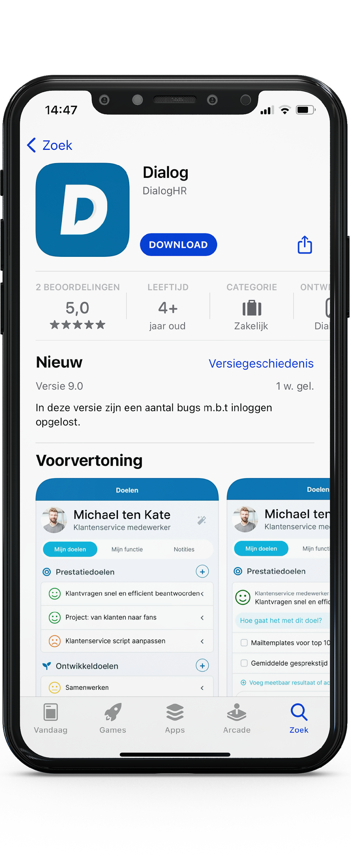
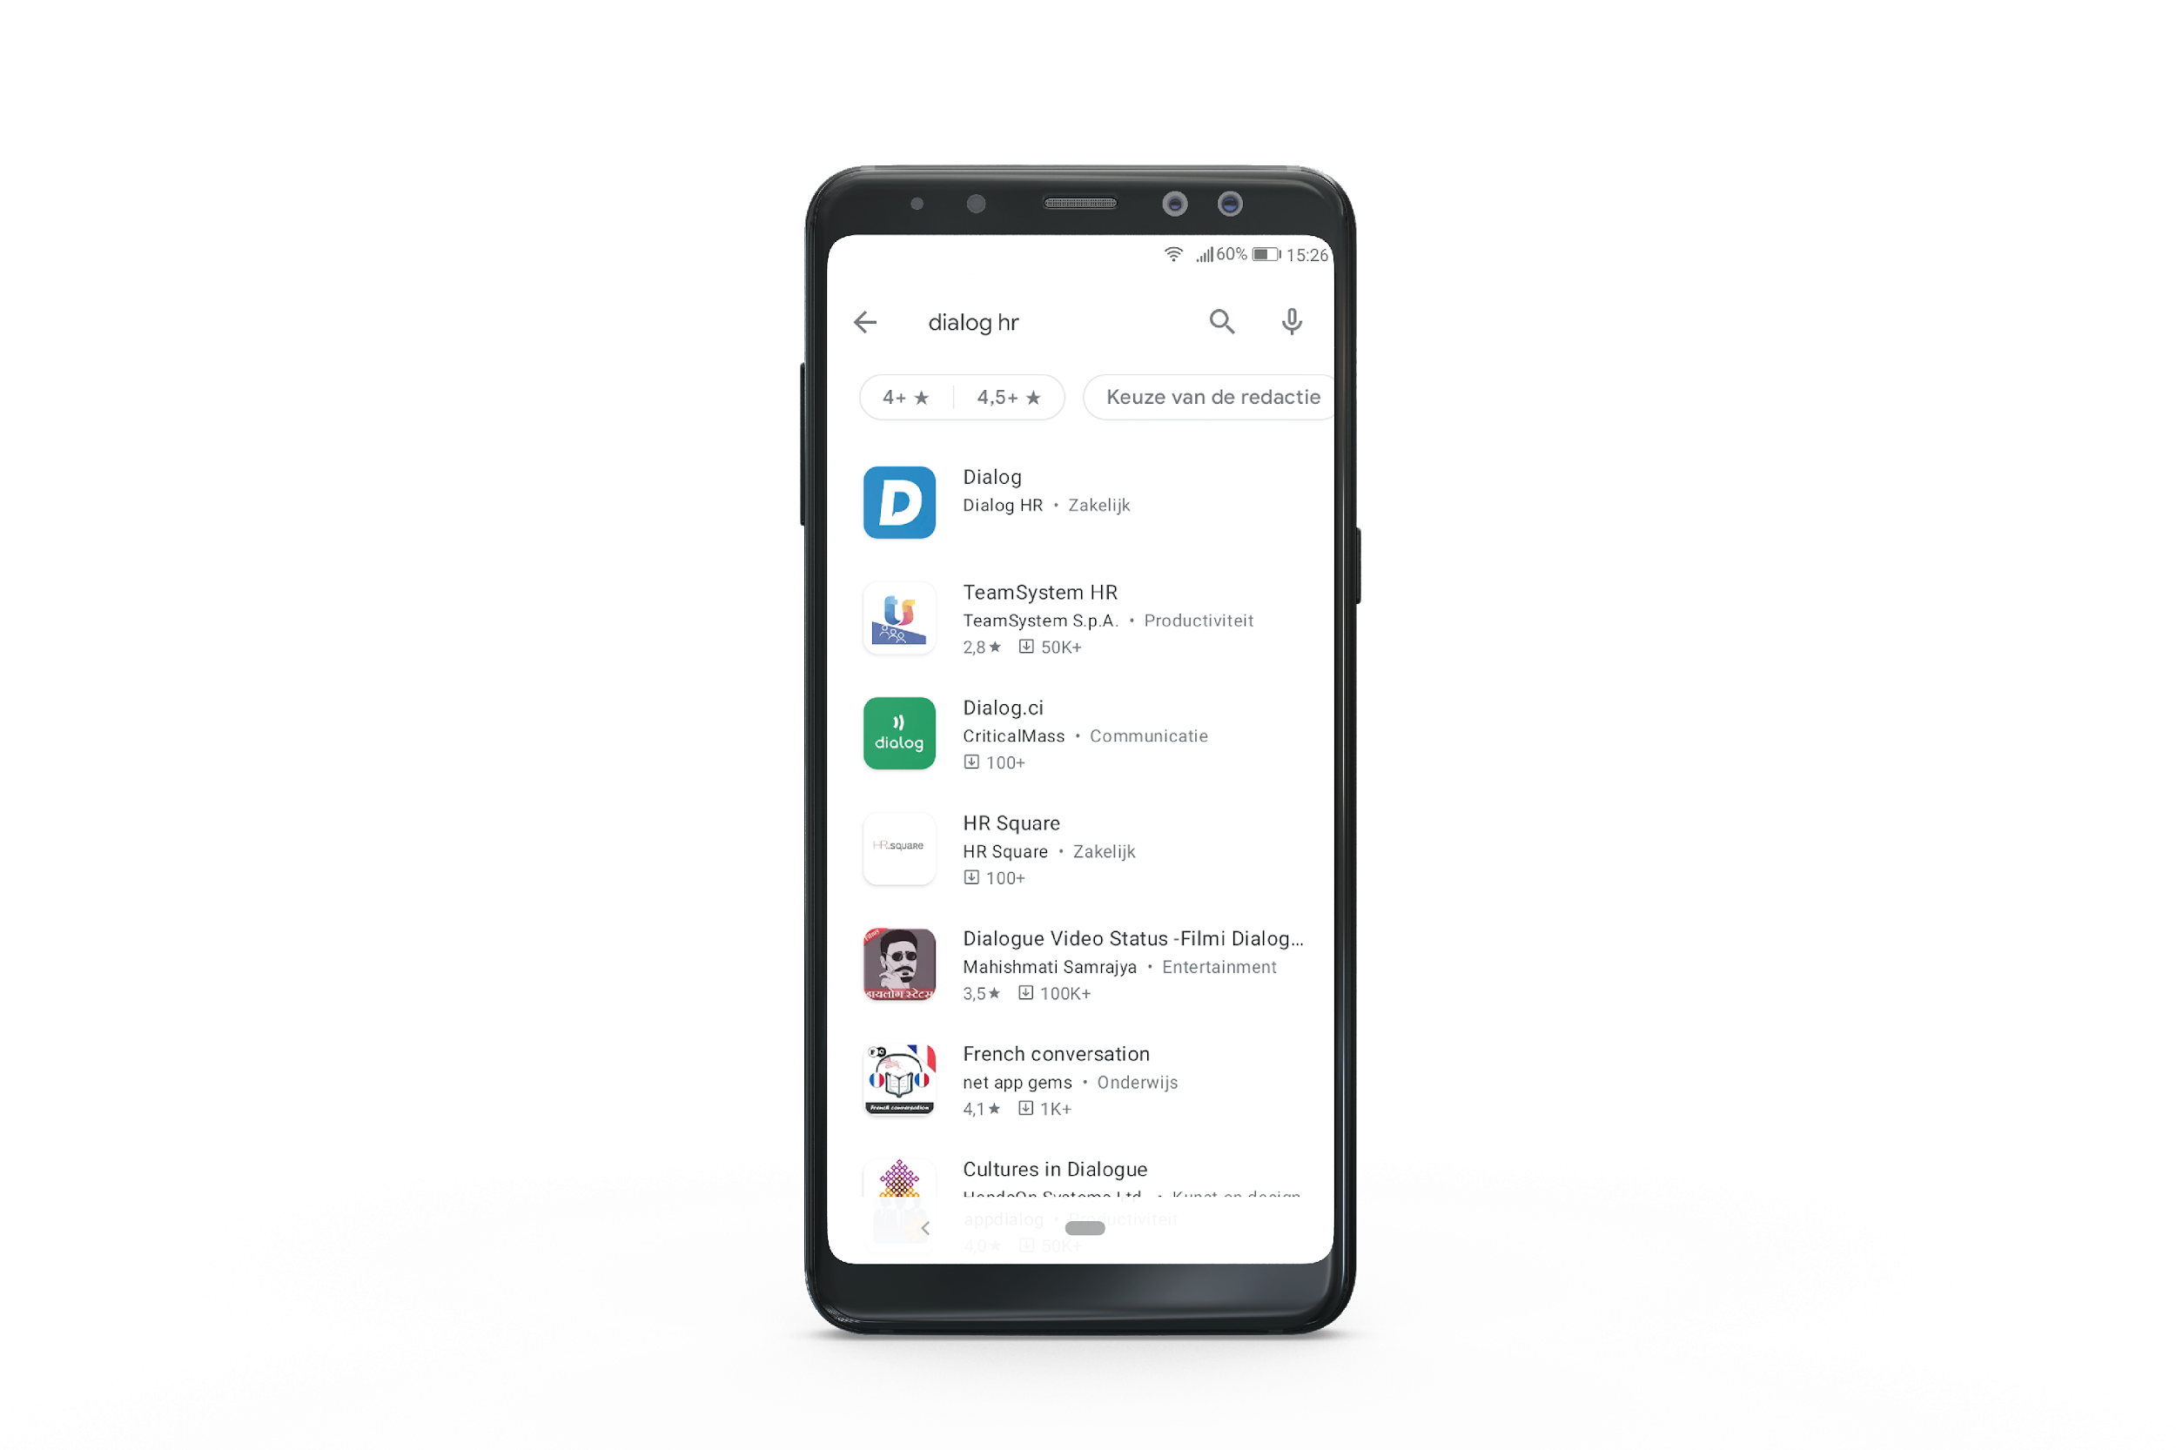
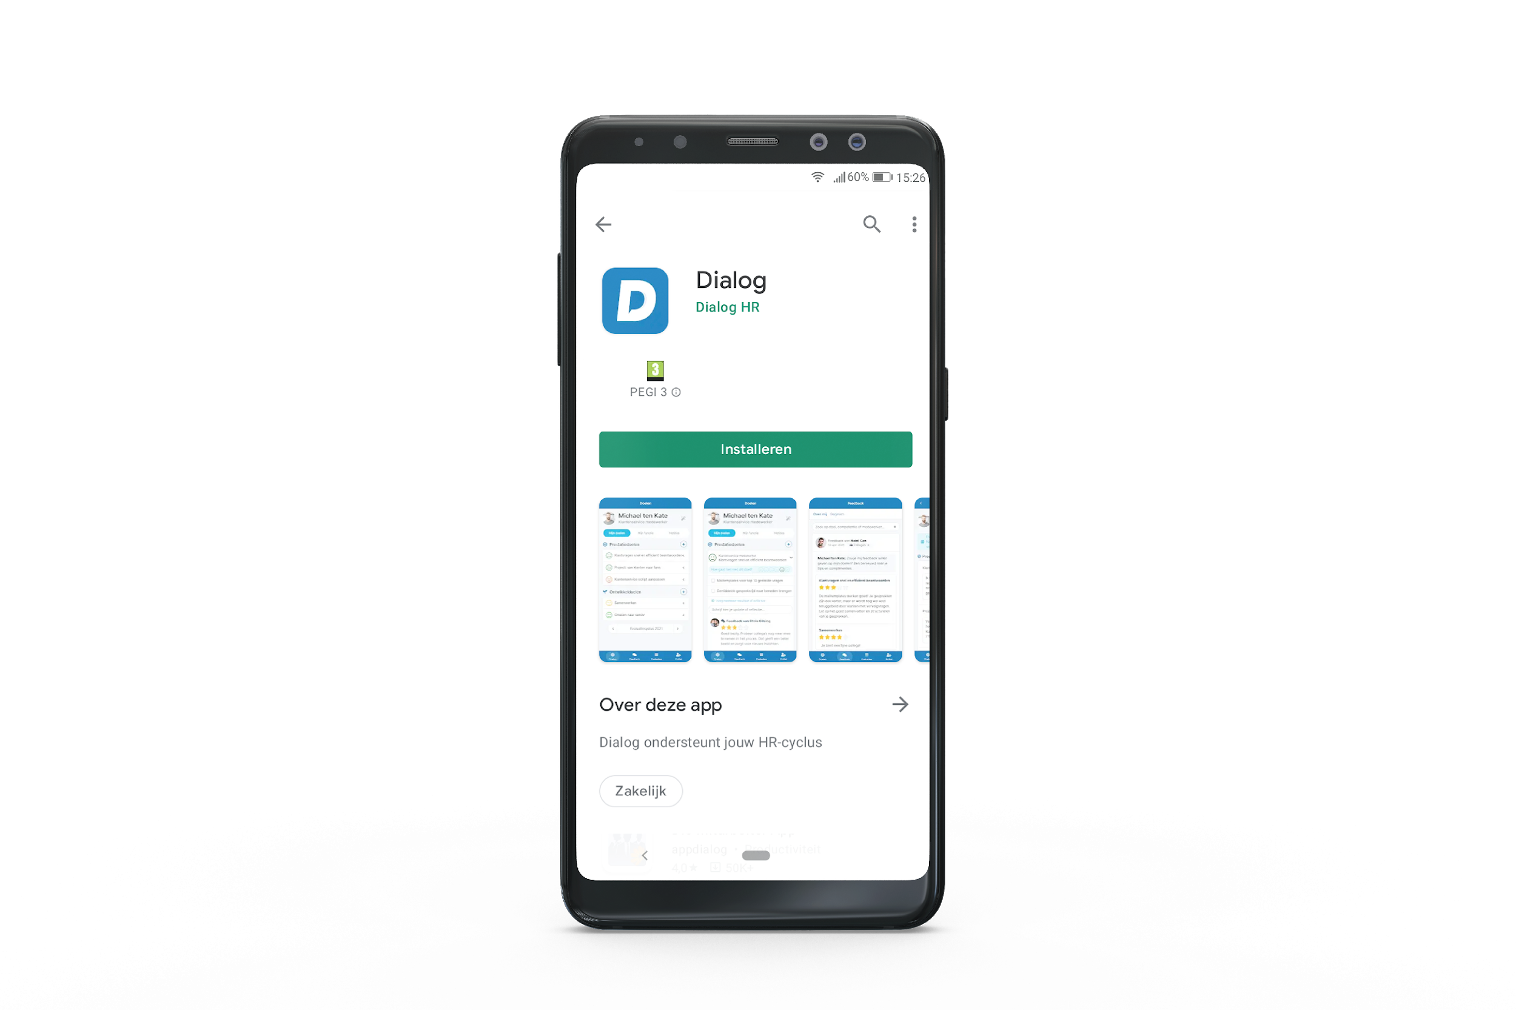
iPhone & iPad
Installeren op mobiel
Android
Stap 1
Zoek in de App Store op ‘Dialog’
Stap 2
Klik daarna op de knop ‘Download’
Stap 1
Zoek in de Google Play Store op ‘Dialog HR’
Stap 2
Klik daarna op de knop ‘Installeren’

Slide 19
Online Masterclass Ontwerp je nieuwe HR-cyclus
Evaluatie
Notes:
Laat de demo zien

Slide 20
Evaluatie – 5 vragen

Slide 21
Evaluatie
Ik weet wat er gaat veranderen
Ik weet wat er van mij wordt verwacht Ik begrijp hoe Dialog ondersteunt
Notes:
Een korte reactie van de deelnemers, voordat ze de online evaluatie invullen.

Slide 22
Online Masterclass Ontwerp je nieuwe HR-cyclus
Bedankt en succes!
Notes:
Laat de demo zien

